Slide 1




Formation Data Scientist
Olivier RAYMOND Olivier.raymond.17@eigsi.fr
Mentor: Khalid Moustapha Askia Jury: Ababacar Ba
PROJET N°2 – Analysez des données de systèmes éducatifs

Slide 2
SOMMAIRE
Contexte
I. Analyse générale des données
II. Sélection des données pertinentes
III. Créer un (ou plusieurs) dataframe
IV. Data Analysis

Slide 3
Contexte

Slide 4
Contexte
PROJET : Expansion à l’international
Formation en ligne (niveau lycée et université).
Localisation (France ?)
Objectif :
« Déterminer si ce jeu de données peut informer les décisions d'ouverture vers de nouveaux pays.»
Problématiques:
Quels sont les pays à fort potentiel ?
Quelle sera l’évolution de ce potentiel ?
Dans quels pays l’entreprise doit-elle opérer en priorité ?
Contexte
I. Analyse générale
II. Sélection des données
III. Création des dataframes
IV. Data Analysis

Slide 5
ETAPE N°1 – Analyse Générale Des Données
1. Description du dataset
2. Qualité des données

Slide 6
I.1. Description du dataset
Type de données | Nbr de lignes | Nbr de colonnes | Type de Colonnes | Commentaires
Data | 886930 | 69 | Float & Object (String) | Donne l’évolution de nombreux indicateurs (3665 répartit en 37 sujets) pour tous les pays et certains groupes de pays (242 pays et regions).
Country | 241 | 31 | Float & Object (String) | Informations globales sur l’économie de chaque pays et des zones géographiques.
Series | 3665 | 20 | Float & Object (String) | Informations sur les indicateurs, leur sujet
Country-Series | 613 | 3 | Object (String) | Informations sur la source des indicateurs.
FootNote | 643638 | 4 | Object (String) | Informations sur le type de calcul des données (estimé, extrapolé, …) et l’année d’origine.
Contexte
I. Analyse générale
II. Sélection des données
III. Création des dataframes
IV. Data Analysis

Slide 7
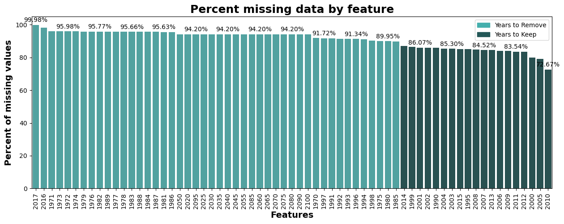
I.2. Qualité du dataset (Data - Colonnes)
PAS de Données en double
Données manquantes : Le jeu de données présente une quantité significative de données manquantes. Le taux de données manquantes est constamment élevé, dépassant les 72% et atteignant près de 91% en moyenne.
→ Il est crucial de résoudre ce problème avant toute analyse ou modélisation ultérieure
Prenons un échantillon des années : (1999 - 2015). En effet, il y a peu de valeurs après 2015 et des données historiques obsolètes (<1999).
Note: En 1999, création du terme « e-learning ».
Contexte
I. Analyse générale
II. Sélection des données
III. Création des dataframes
IV. Data Analysis

Slide 8
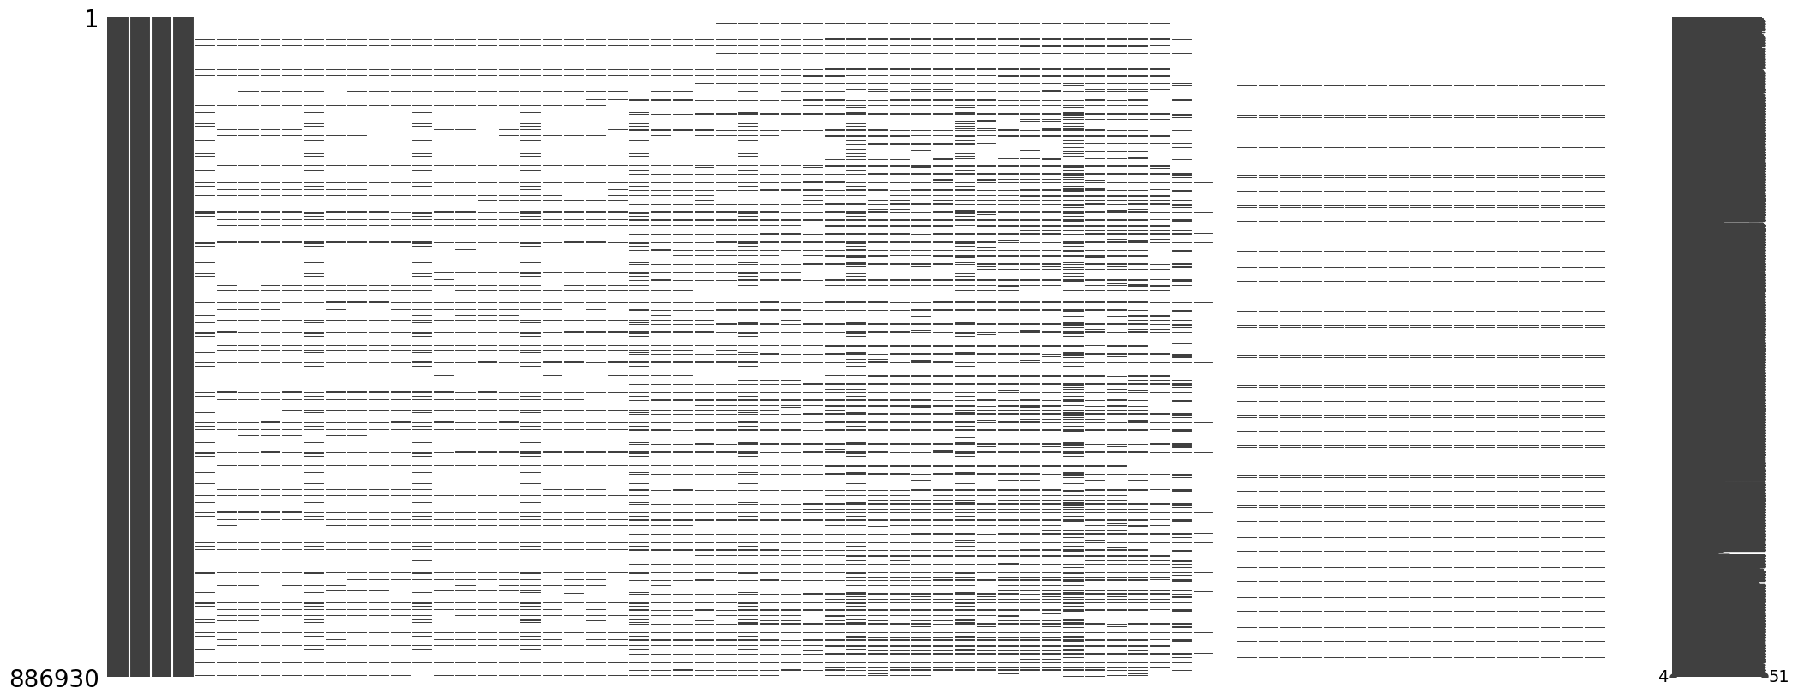
I.2. Qualité du dataset (Data – Lignes)
Blanc: Données manquantes Vert : Possède une valeur (float or string)
Utilisation de « missingno » pour obtenir la matrice de nullité des data.
Données manquantes : De nombreuses lignes manquantes dans le dataset qui semblent former un pattern régulier.
→ Il s’agit sans doute des mêmes indicateurs qui sont vides pour un grand nombre de pays.
Matrice de nullité pour l’ensemble du dataset (Data)
Contexte
I. Analyse générale
II. Sélection des données
III. Création des dataframes
IV. Data Analysis

Slide 9
ETAPE N°2 – Sélectionner les données pertinentes
1. Détecter les lignes vides (Data)
2. Fréquence des lignes vides par indicateurs
3. Choix des indicateurs

Slide 10
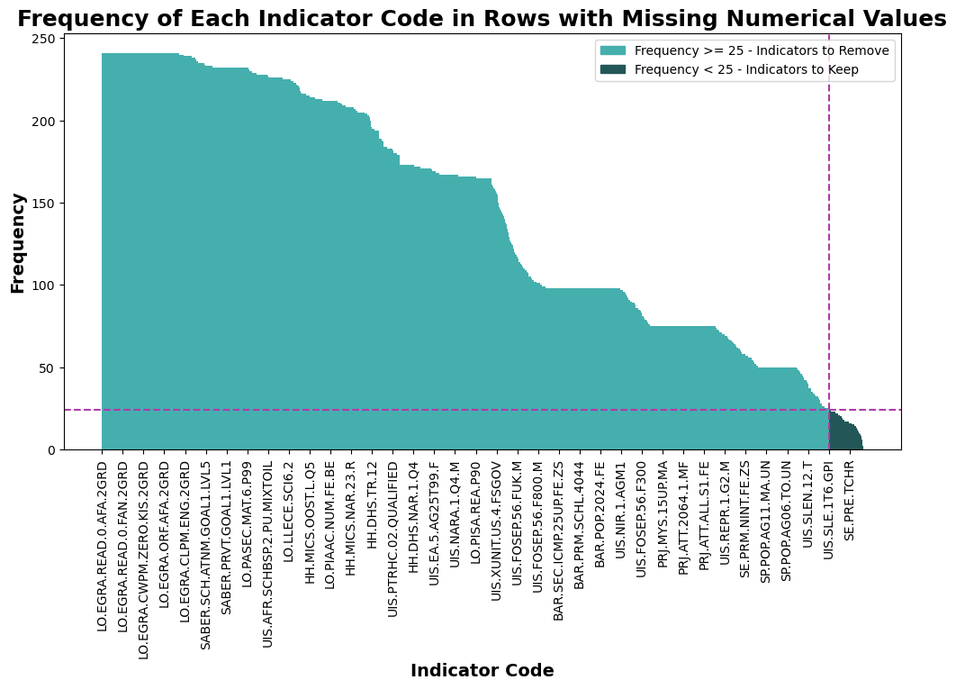
II.1. Détecter les lignes vides (Data)
529 525 lignes vides sur 886 930 !!!
Choix du seuil: On souhaite conserver le minimum d’indicateurs pour 15 sujets différents.
Contexte
I. Analyse générale
II. Sélection des données
III. Création des dataframes
IV. Data Analysis

Slide 11
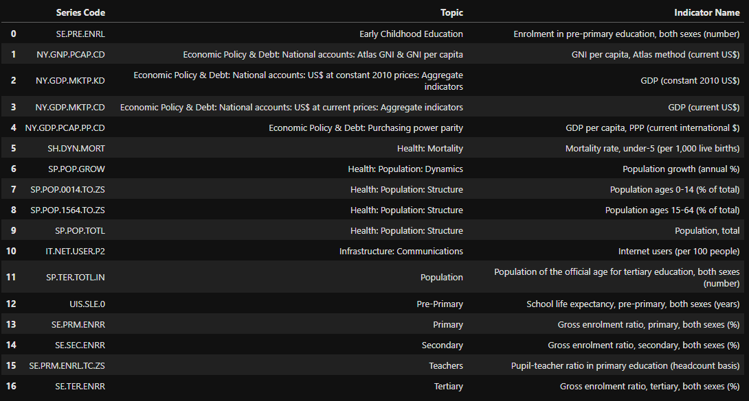
II.3. Choix des indicateurs
Note: Un score faible à un impact positif !!
Valeur minimale: 25. → Réduction du nbr d’indicateur de 3665 à 186, répartit en 15 sujets différents.
Choix manuel: Réduction de 186 à 17 indicateurs dont les principales catégories sont : Education, Economie, Santé, Démographie, Infrastructures.
Contexte
I. Analyse générale
II. Sélection des données
III. Création des dataframes
IV. Data Analysis

Slide 12
II.4. Choix des indicateurs
Note: Un score faible à un impact positif !!
Raisons:
Compréhension globale des marchés cibles
→ Prioriser les régions avec des profils démographiques favorables, une stabilité économique et une pénétration élevée d'Internet.
Contexte
I. Analyse générale
II. Sélection des données
III. Création des dataframes
IV. Data Analysis

Slide 13
ETAPE N°3 – Créer un (ou plusieurs) dataframe dans le but de mener une analyse
1. Création dictionnaire de dataframe
2. Data Imputation
3. Outliers

Slide 14
III.1. Création dictionnaire de dataframe
Règle n°1: Sélection des années entre 1999 et 2015 [Etape I.]
Règle n°2 : Sélection des 17 indicateurs (~un indicateur par sujet) [Etape II.]
Règle n°3 : Supprimer les colonnes redondantes Ex1: Country Name & Country Code Ex2: Indicator Name & Indicator Code
Règle n°4 : Supprimer les lignes contenant un ratio de valeur manquante trop élévé (>20%) puis imputation des valeurs manquantes restantes.
Règle n°5: Supprimer les outliers
→Réduction du dataset (Data) de : (886 930, 69) à (4114, 17) !!!
Proposition : Création d’un dictionnaire de dataframe : Key (Année), Lignes (Pays), Colonnes (Indicateurs retenus)
Contexte
I. Analyse générale
II. Sélection des données
III. Création des dataframes
IV. Data Analysis

Slide 15
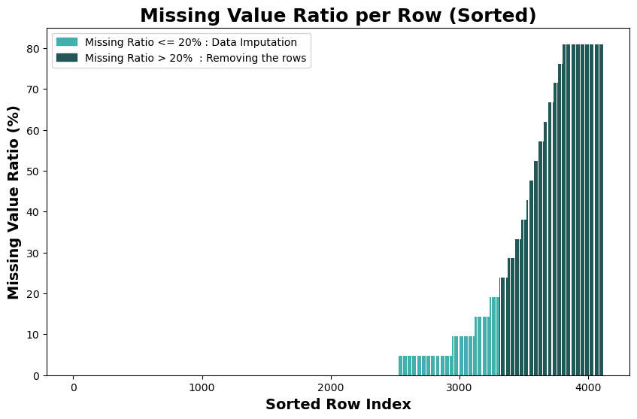
III.1. Traitement des valeurs manquantes dans les lignes
~20% des lignes possède un ratio de valeur manquante supérieur à 20%
Lignes à supprimer
~20% des lignes possède un ratio de valeur manquante entre 0% et 20%.
Lignes à imputer via Forward & Backward Filling.
Nécessaire pour traiter les lignes ayant NaN en début ou en fin de ligne.
Contexte
I. Analyse générale
II. Sélection des données
III. Création des dataframes
IV. Data Analysis

Slide 16
III.1. Traitement des valeurs aberrantes
Détection et élimitation des valeurs aberrantes dans le jeu de données
Utilisation du Zscore de Scipy.stats
Le Z-score mesure de combien d'écart-type une observation est loin de la moyenne.
Un Z-score absolu supérieur à un seuil (par exemple, 2 ou 3) indique que l'observation est une valeur aberrante.
Dans notre dataset,
Détection de 39 lignes avec outliers
Pourcentage globale des valeurs aberrantes : 0,05% du total des données.
→ Elimination des lignes contenant les valeurs aberrantes.
Contexte
I. Analyse générale
II. Sélection des données
III. Création des dataframes
IV. Data Analysis

Slide 17
ETAPE N°4 – Data Analysis
1. Corrélation entre paramètres
3. Analyse bivariée
4. Méthode de scoring
5. Et dans le futur ?!
2. Analyse univariée

Slide 18
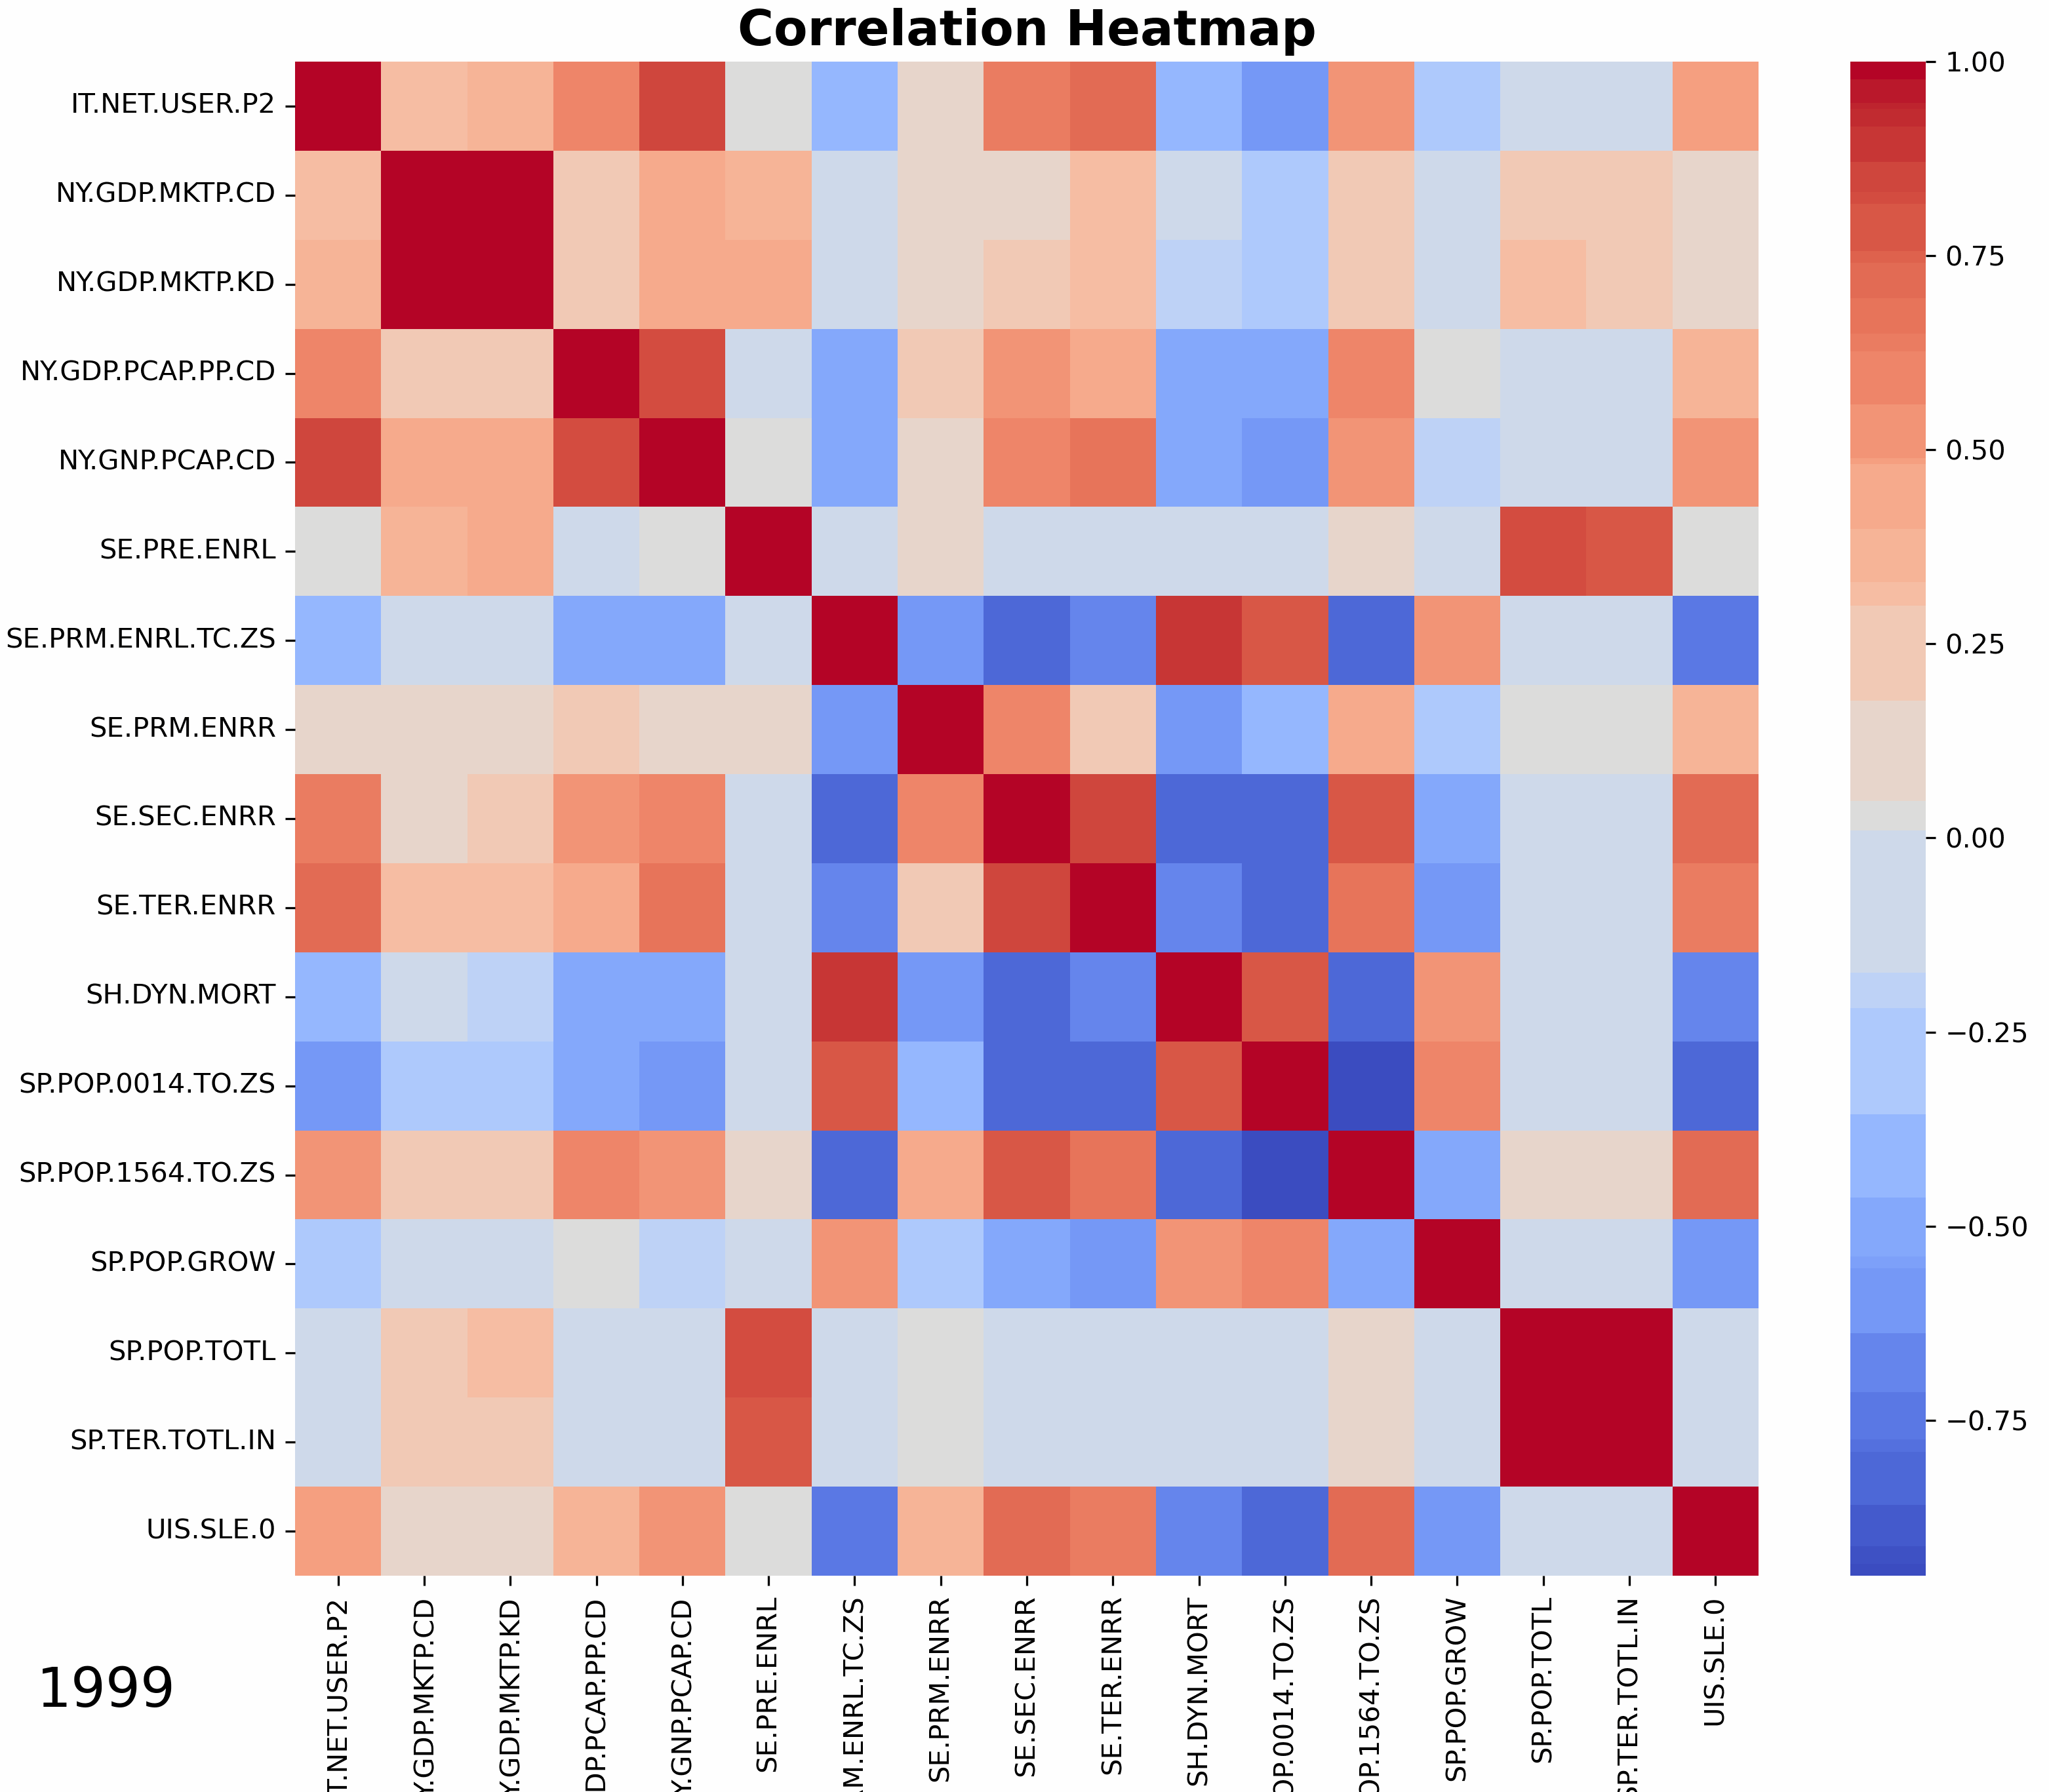
IV.1. Corrélation entre paramètres
Il semble qu’il existe de nombreuses corrélations (Positive ou négative) entre mes paramètres.
NY.GDP.MKTP.CD avec NY.GDP.MKTP.KD (Corrélation de 0,99)
SP.POP.1564.TO.ZS avec SP.POP.0014.TO.ZS (-Corrélation de 0,95)
SP.POP.TOTL avec SP.TER.TOTL.IN (Corrélation de 0,99)
→ SUPPRIMER LES INDICATEURS REDONDNANTS (chaque couple donne des infos similaires)
Contexte
I. Analyse générale
II. Sélection des données
III. Création des dataframes
IV. Data Analysis

Slide 19
IV.2. Analyse univariée (Internet users per 100 people)
Exemple : IT.NET.USER.P2 (Internet users per 100 people)
Problèmatique : Quels pays présentent un pourcentage élevé d'utilisateurs d'Internet (IT.NET.USER.P2) en constante augmentation au fil des années?
Accessibilité à l'apprentissage en ligne : Il s'agit d'un facteur positif pour les services d'éducation en ligne, car cela indique une base d'utilisateurs potentielle plus importante.
Potentiel de marché : Ces pays ont une part significative de leur population déjà connectée à Internet, les rendant plus susceptibles de s'engager avec du contenu éducatif en ligne.
Contexte
I. Analyse générale
II. Sélection des données
III. Création des dataframes
IV. Data Analysis

Slide 20
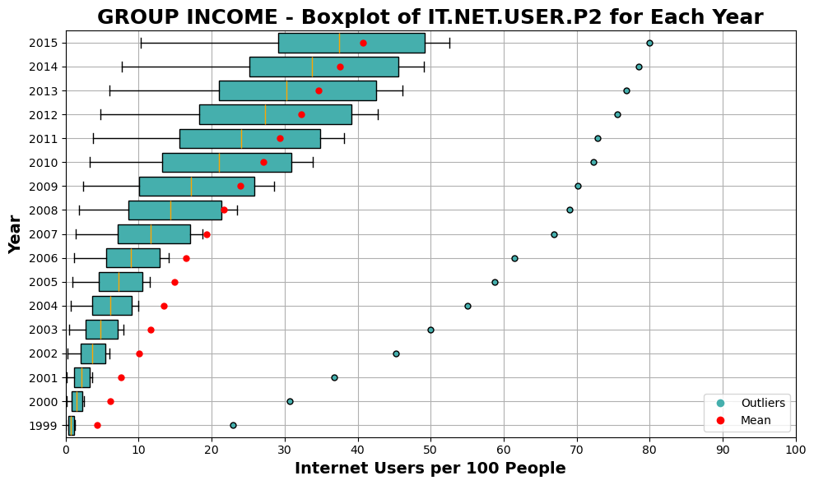
IV.2. Analyse univariée (Internet users per 100 people)
Evolution positive de 1. la médianne , 2. de l’intervalle interquartile (IQR) et 3. de la moyenne. → Retard technologique de certaines régions p/r à d’autres
Présence de valeurs atypiques (bornés) qui peuvent s’expliquer. → Pays à haut revenus et/ou développés
Contexte
I. Analyse générale
II. Sélection des données
III. Création des dataframes
IV. Data Analysis

Slide 21
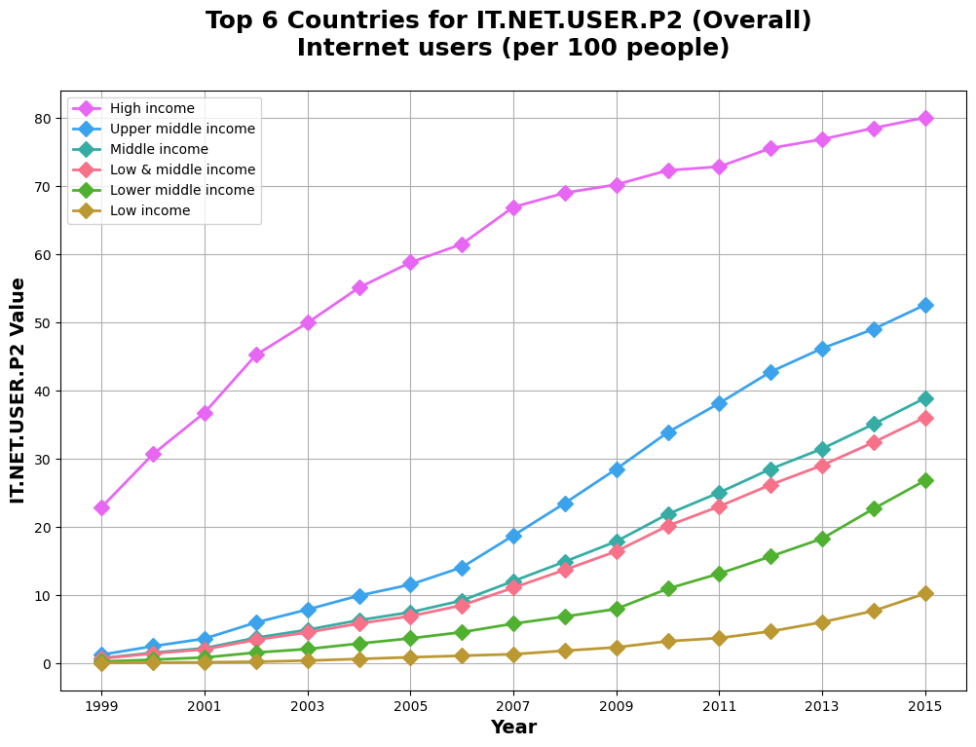
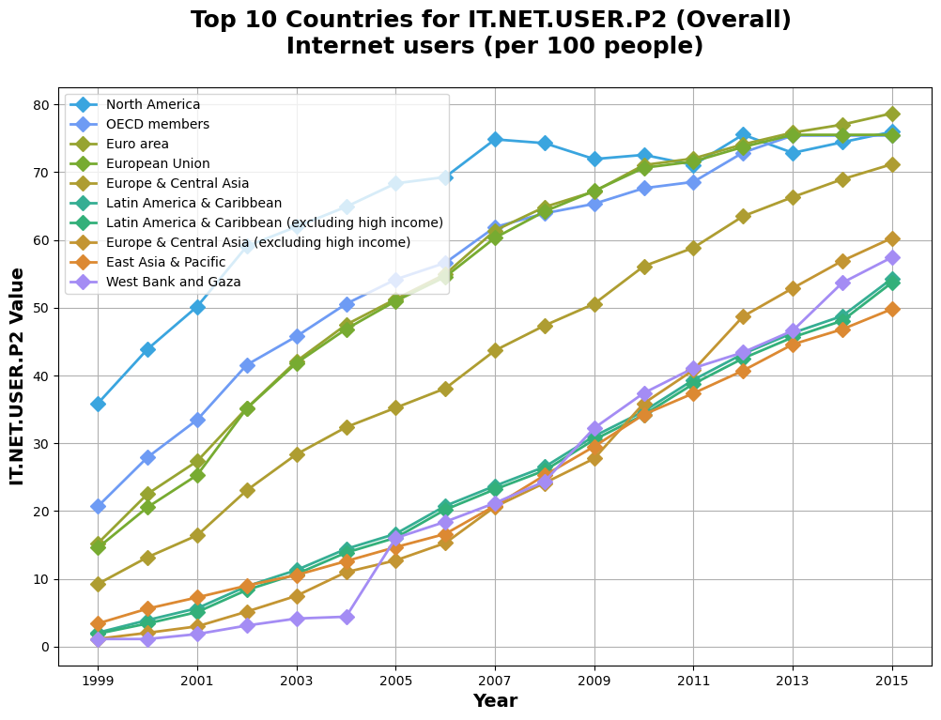
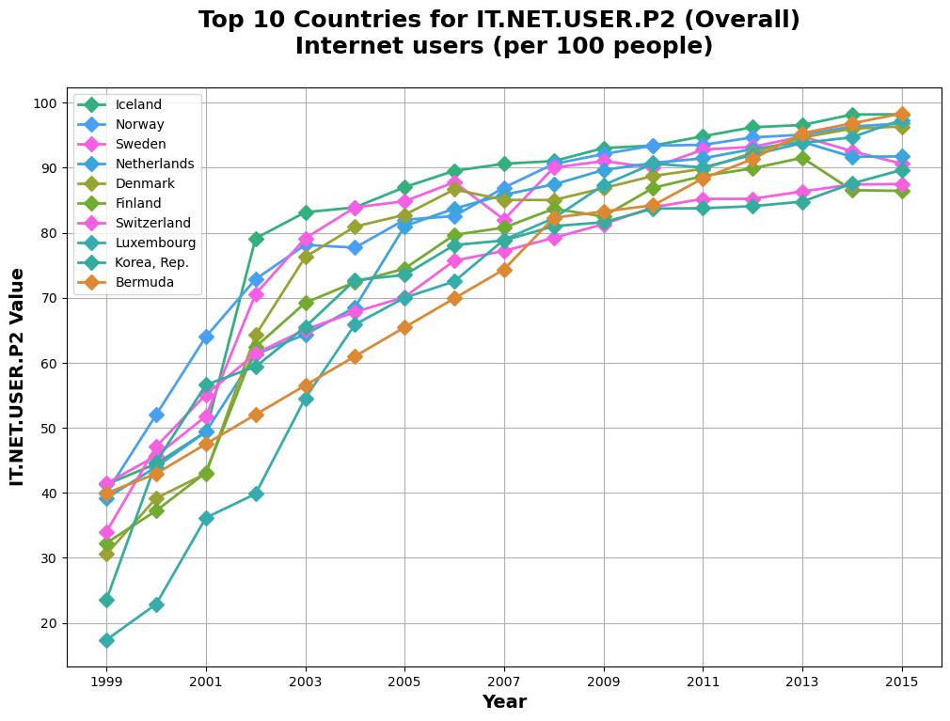
IV.2. Analyse univariée (Internet users per 100 people)
GROUPE INCOME
GROUPE REGIONS
GROUPE PAYS
On privilégie : 1. Les pays à haut revenus, 2. Membre de l’OECD (Amérique du Nord + Europe). Islande (TOP1), Suède (TOP2), Danemark (TOP3)
Contexte
I. Analyse générale
II. Sélection des données
III. Création des dataframes
IV. Data Analysis

Slide 22
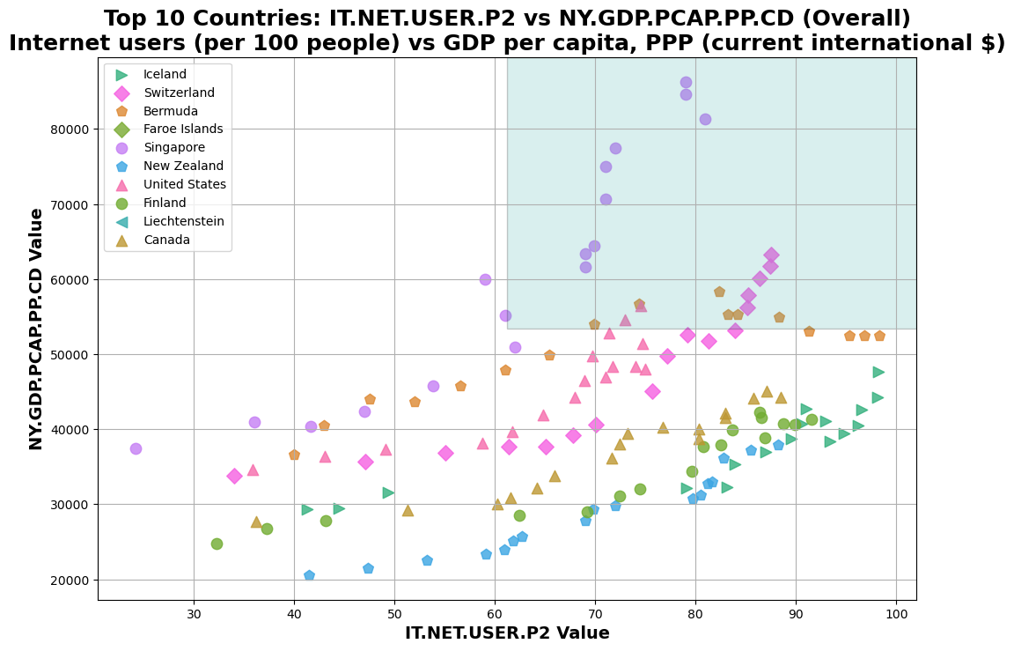
IV.3. Analyse bivariée
Exemple : Internet Users and GDP per Capita (PPP):
Problèmatique : Quels pays présentent un équilibre optimal entre la connectivité numérique de leur population (IT.NET.USER.P2) et leur capacité économique mesurée par le PIB par habitant (PPP, en dollars internationaux courants) (NY.GDP.PCAP.PP.CD) ?
Note: Cette combinaison indique le pouvoir d'achat potentiel pour les formations en ligne.
Singapour, Suisse, Bermudes et États-Unis sont à privilégier.
Quid du nombre de personne ?! Bermudes (63 867)
Contexte
I. Analyse générale
II. Sélection des données
III. Création des dataframes
IV. Data Analysis

Slide 23
IV.4. Méthode de scoring
Prioriser les régions avec des profils démographiques favorables, une stabilité économique et une pénétration élevée d'Internet.
→ Nécessité d’une approche globale
INPUT : Dictionnaire de dataframe – Key (Année), Lignes (Pays), Colonnes (Indicateurs retenus)
Étape 1 : Normaliser les indicateurs pour chaque année (Min-max scaling)
Étape 2 : Pondérer les indicateurs pour chaque année (Poids égaux)
Étape 3 : Calculer les scores pour chaque année (Somme pondérée des indicateurs)
Étape 4 : Classer et Sélectionner (Classement des scores et sélection des N meilleurs)
Contexte
I. Analyse générale
II. Sélection des données
III. Création des dataframes
IV. Data Analysis

Slide 24
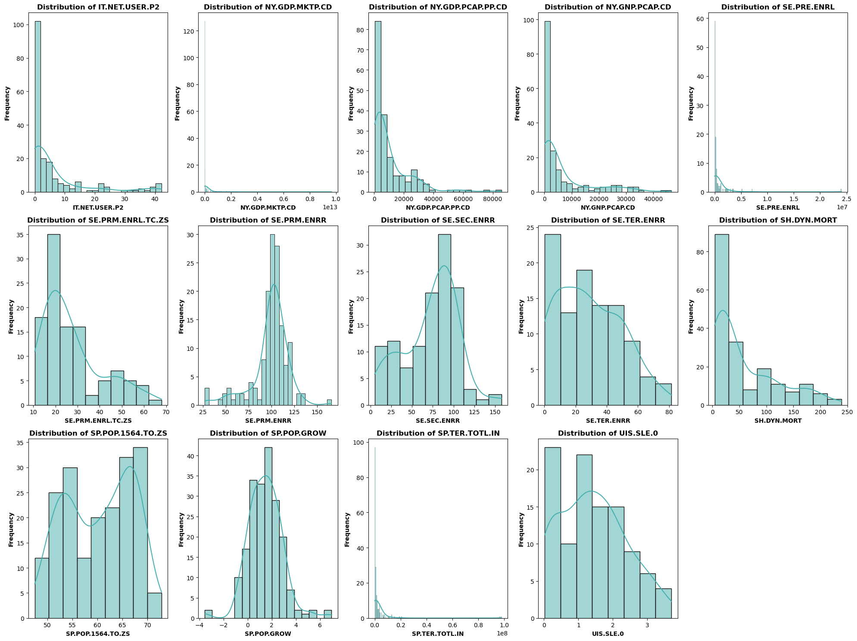
IV.4. Méthode de scoring (Vérification)
GROUPE PAYS (1999)
Vérifions la validité de la méthode min-max pour l’étape de normalisation.
→ La distribution des indicateurs est-elle normale ou asymétrique?
Contexte
I. Analyse générale
II. Sélection des données
III. Création des dataframes
IV. Data Analysis

Slide 25
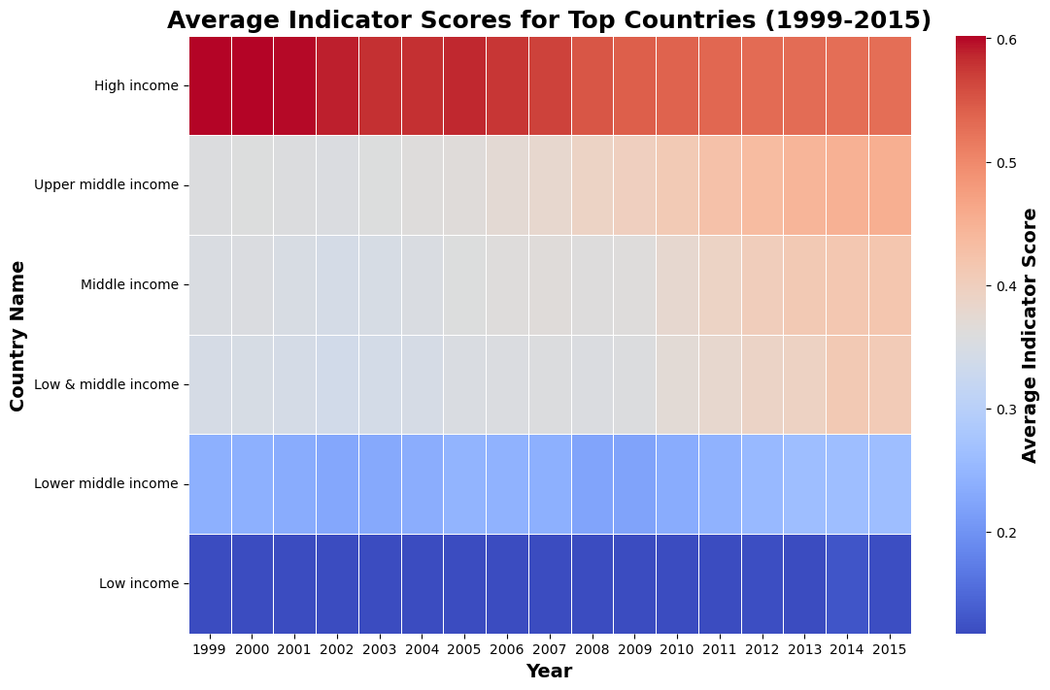
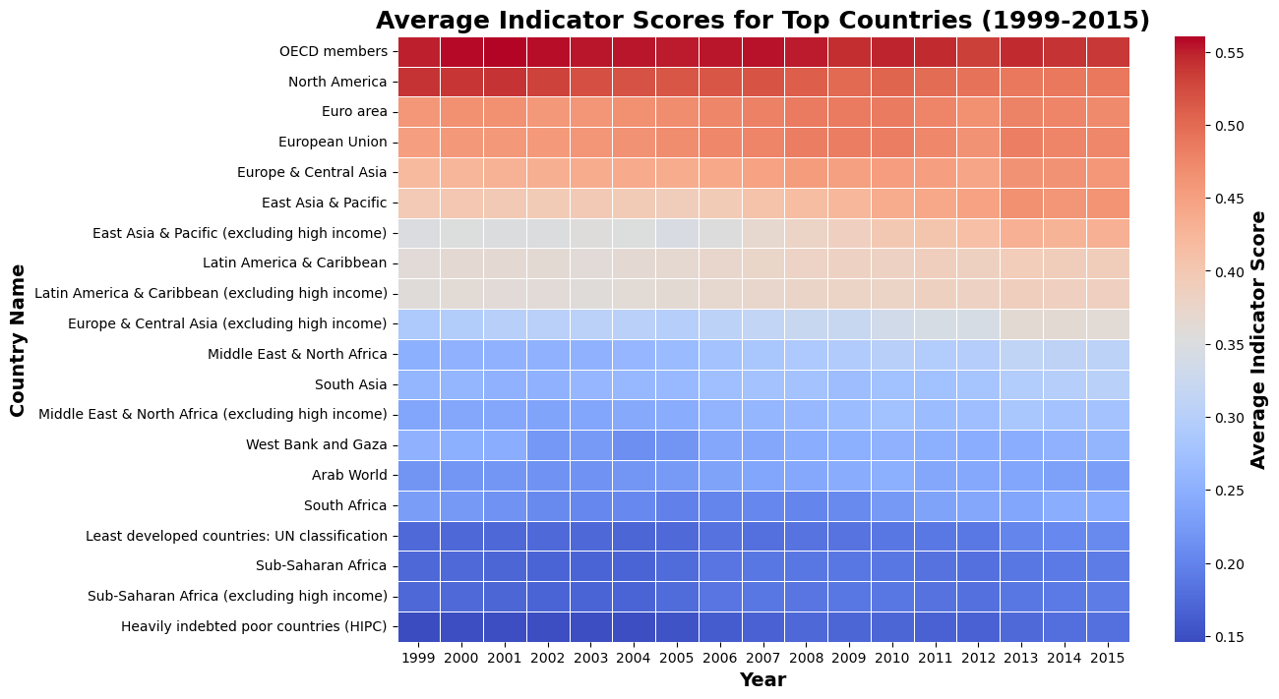
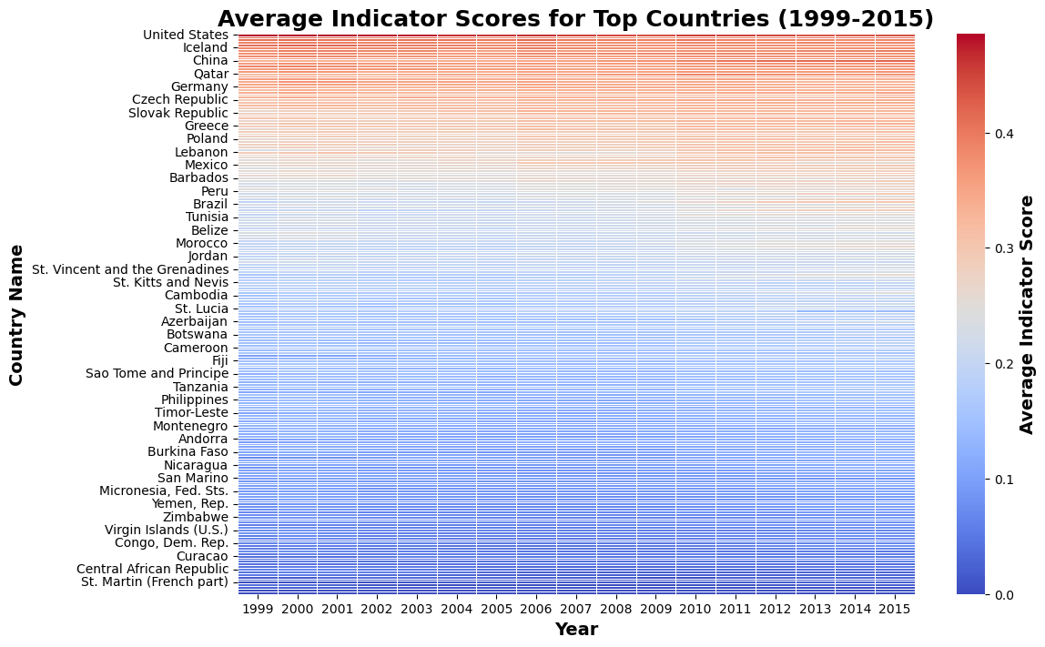
IV.4. Méthode de scoring Résultats
GROUPE INCOME
GROUPE REGIONS
GROUPE PAYS
On privilégie : 1. Les pays à haut revenus, 2. Membre de l’OECD.
États-Unis (TOP1), Suède (TOP2), Danemark (TOP3), Finlande (TOP4), Japon (TOP5)
Contexte
I. Analyse générale
II. Sélection des données
III. Création des dataframes
IV. Data Analysis

Slide 26
IV.4. Méthode de scoring Evolution du score !!!
Evolution positive du score de certaines zones (Ex : Asie de l’Est et Pacifique).
Evolution négative du score (Ex: Membres de l’OECD ou Amérique du Nord).
Il se peut que les REGIONS choisies maintenant ne soient plus pertinentes dans le futur!
Idem pour INCOME & PAYS.
GROUPE REGIONS
Contexte
I. Analyse générale
II. Sélection des données
III. Création des dataframes
IV. Data Analysis

Slide 27
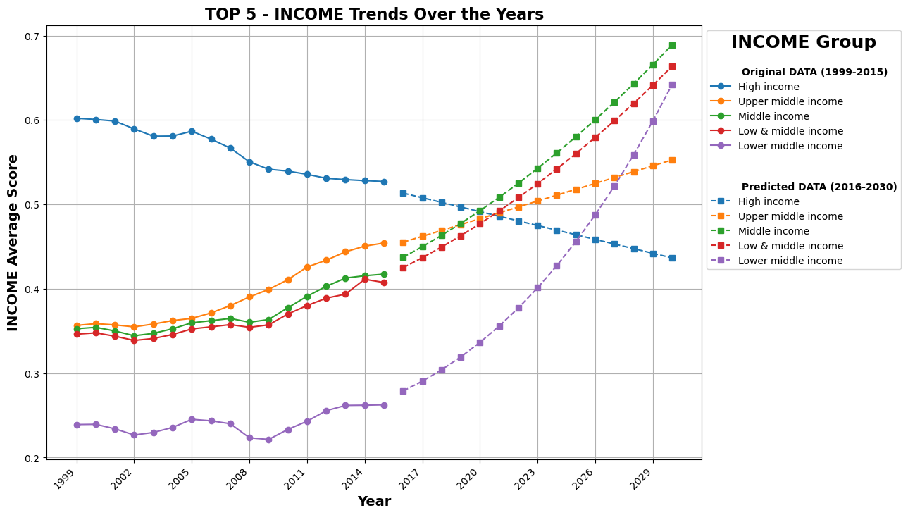
IV.5. Et dans le futur ?! Groupe INCOME
Interpolation du score moyen pour la période : 2016 – 2030.
Méthode utilisée : polynomiale N^{th} degré (choix automatique du degré entre 1 et 10 qui maximise le R²)
Evolution du TOP5 en faveur des groupes « Middle Income »
Données d’origine
Données prédites
Contexte
I. Analyse générale
II. Sélection des données
III. Création des dataframes
IV. Data Analysis

Slide 28
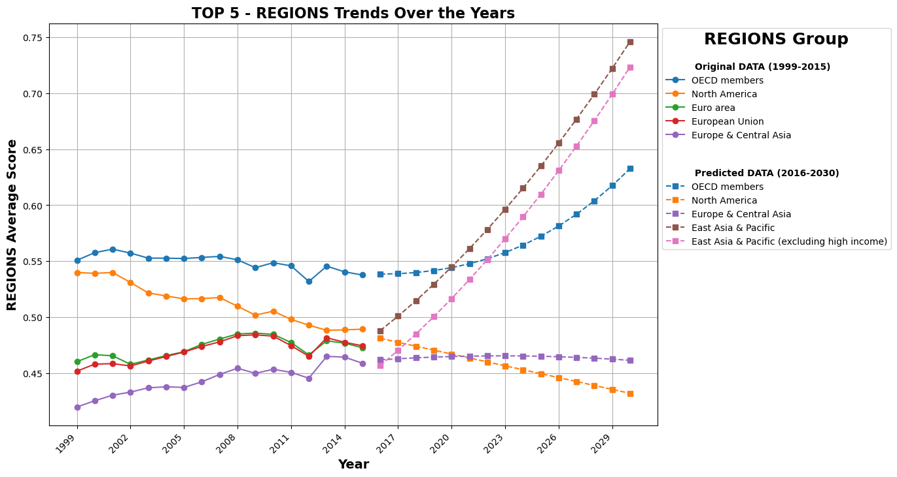
IV.5. Et dans le futur ?! Groupe REGIONS
Interpolation du score moyen pour la période : 2016 – 2030.
Méthode utilisée : polynomiale N^{th} degré (choix automatique du degré entre 1 et 10 qui maximise le R²)
Evolution du TOP5 en faveur des régions: Asie de l’Est et Pacifique ET Membre de l’OECD.
Données d’origine
Données prédites
Contexte
I. Analyse générale
II. Sélection des données
III. Création des dataframes
IV. Data Analysis

Slide 29
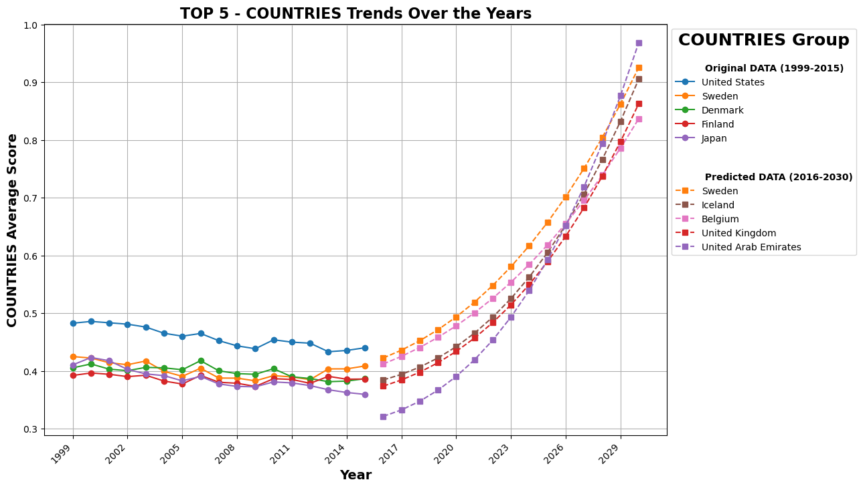
IV.5. Et dans le futur ?! Groupe PAYS
Interpolation du score moyen pour la période : 2016 – 2030.
Méthode utilisée : polynomiale N^{th} degré (choix automatique du degré entre 1 et 10 qui maximise le R²)
Evolution du TOP5 en faveur des pays: Suède, Islande, Belgique, Royaume-Uni et Émirats arabes unis
Données d’origine
Données prédites
Contexte
I. Analyse générale
II. Sélection des données
III. Création des dataframes
IV. Data Analysis

Slide 30
CONCLUSION

Slide 31
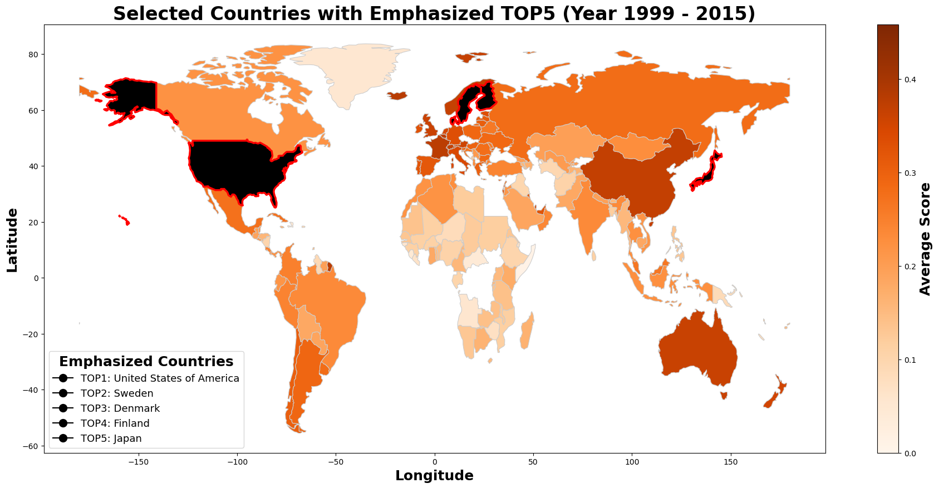
CONCLUSION
1. Quels sont les pays à fort potentiel ? Dans un pays à 1. haut revenu, 2. membre de l’OECD. → Etats-Unis, Suède & Danemark
Contexte
I. Analyse générale
II. Sélection des données
III. Création des dataframes
IV. Data Analysis

Slide 32
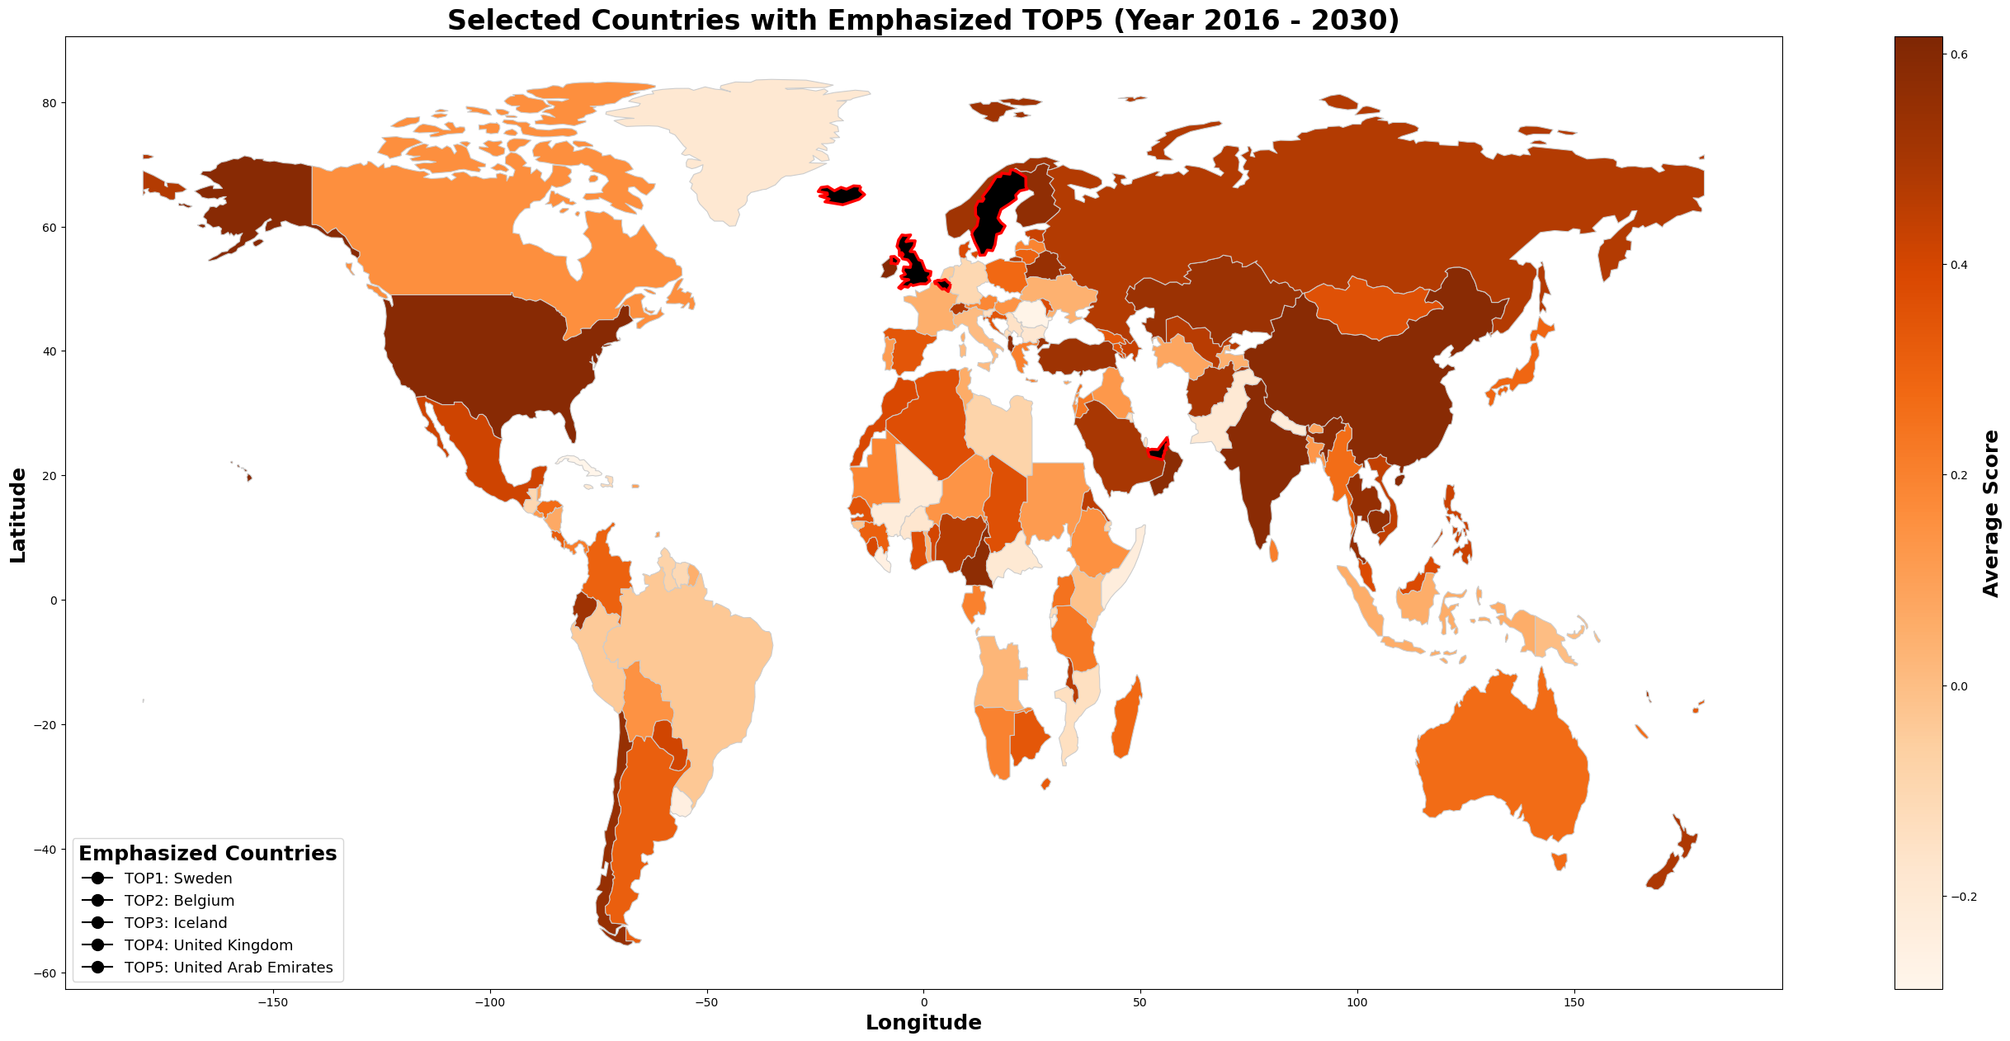
CONCLUSION
1. Quels sont les pays à fort potentiel ? Dans un pays à 1. haut revenu, 2. membre de l’OECD. → Etats-Unis, Suède & Danemark 2. Quelle sera l’évolution de ce potentiel ? Dans un pays à 1. à revenu moyen mais à forte croissance économique (pour les critères d’aujourd’hui), 2. dans les régions d’Asie de l’Est et Europe. → Suède, Belgique, Islande & Royaume-Uni
Contexte
I. Analyse générale
II. Sélection des données
III. Création des dataframes
IV. Data Analysis

Slide 33
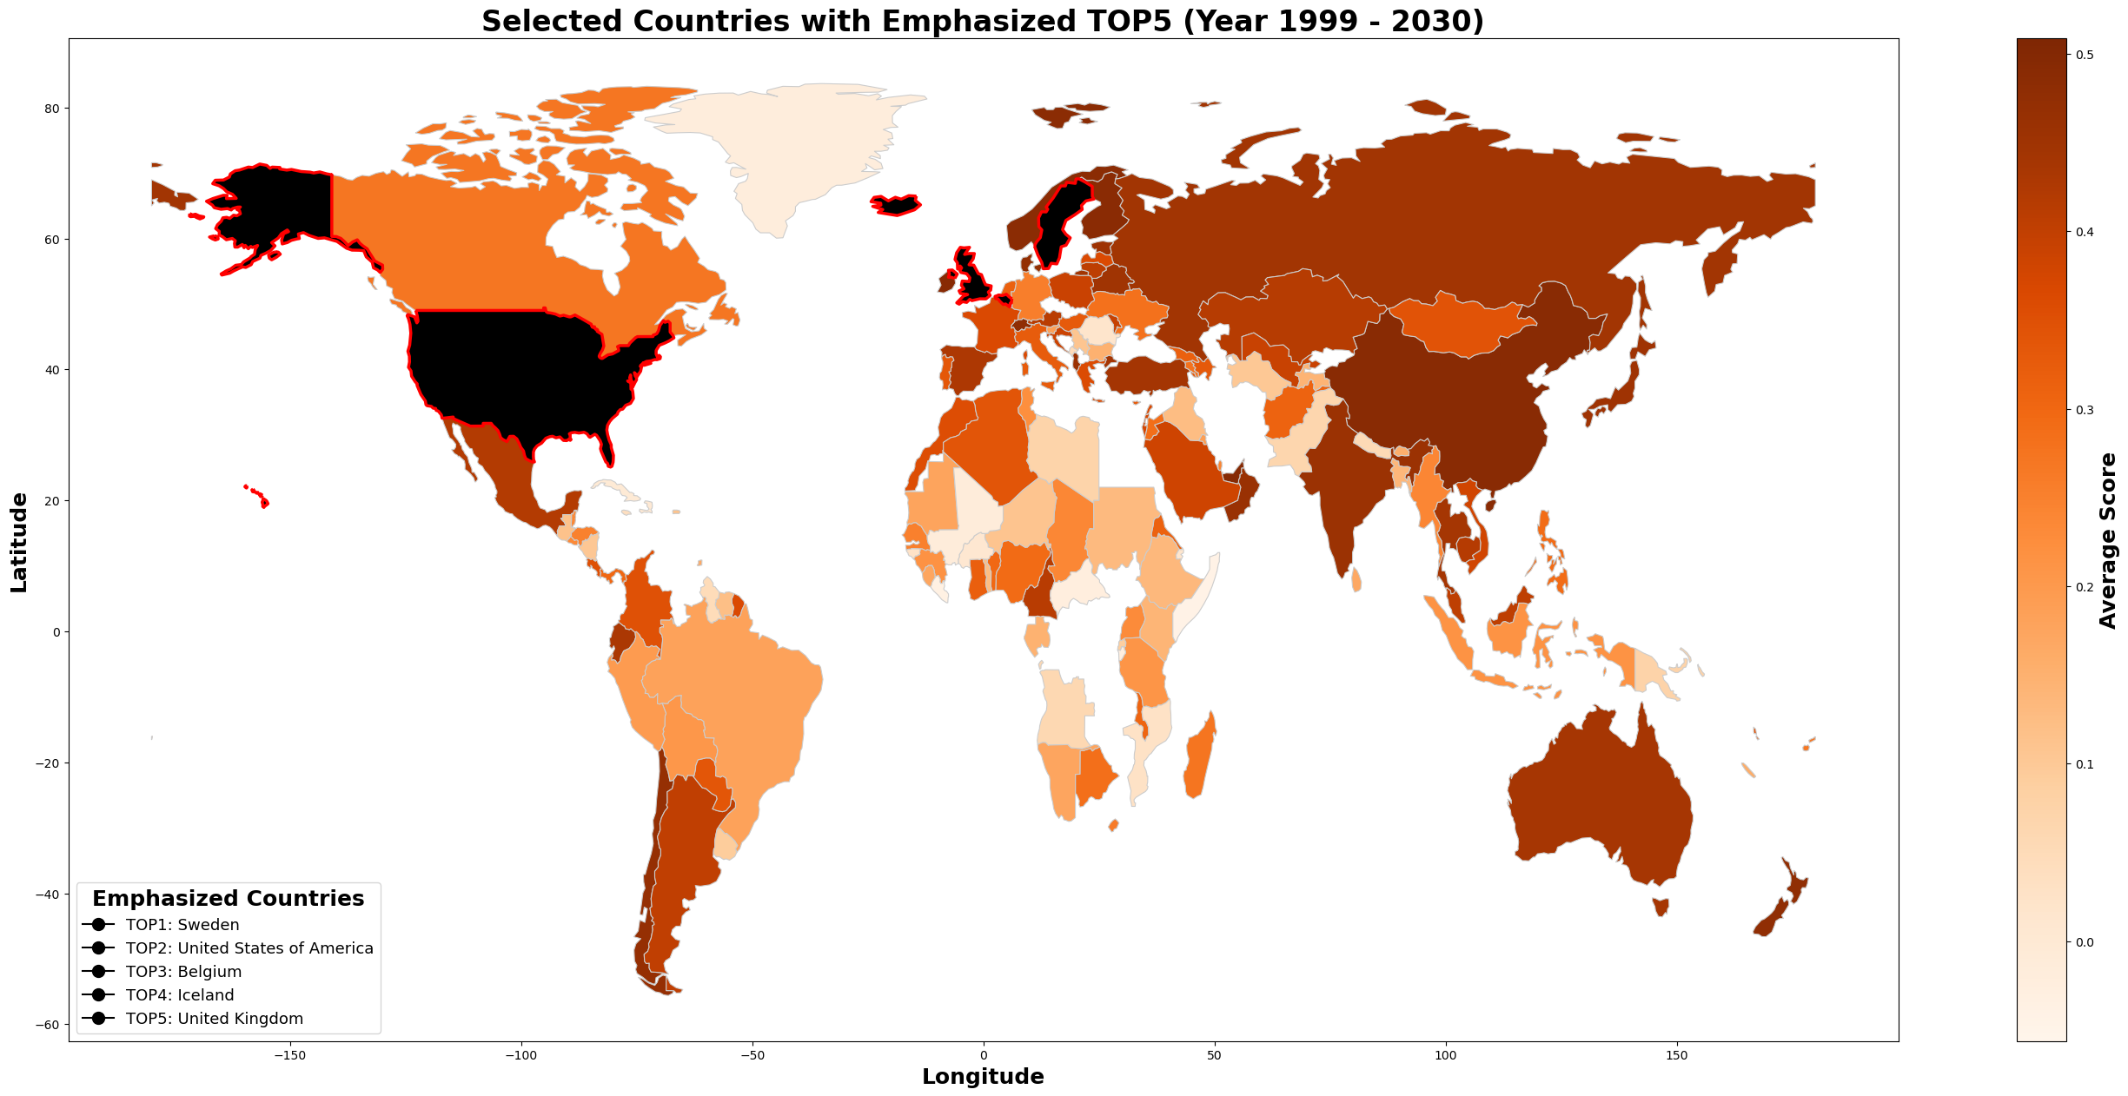
CONCLUSION
1. Quels sont les pays à fort potentiel ?
Dans un pays à 1. haut revenu, 2. membre de l’OECD. → Etats-Unis, Suède & Danemark
2. Quelle sera l’évolution de ce potentiel ?
Dans un pays à 1. à revenu moyen mais à forte croissance économique (pour les critères d’aujourd’hui), 2. dans les régions d’Asie de l’Est et Europe. → Suède, Belgique, Islande & Royaume-Uni 3. Dans quels pays l’entreprise doit-elle opérer en priorité ?
Membres de l’OECD (Suède, Etats-Unis, Belgique, Islande et Royaume-Uni)
Contexte
I. Analyse générale
II. Sélection des données
III. Création des dataframes
IV. Data Analysis

Slide 34
Merci pour votre écoute, avez vous des questions?

